Slide 1
Муниципальное автономное дошкольное образовательное
учреждение центр развития ребенка – детский сад № 7
Отчет о проведенных мероприятиях по ПДД в младшей группе №1 "Фиалки"
2020 год
Notes:
1

Slide 2
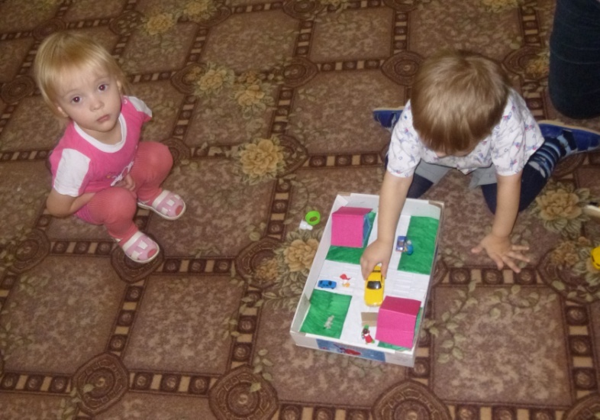
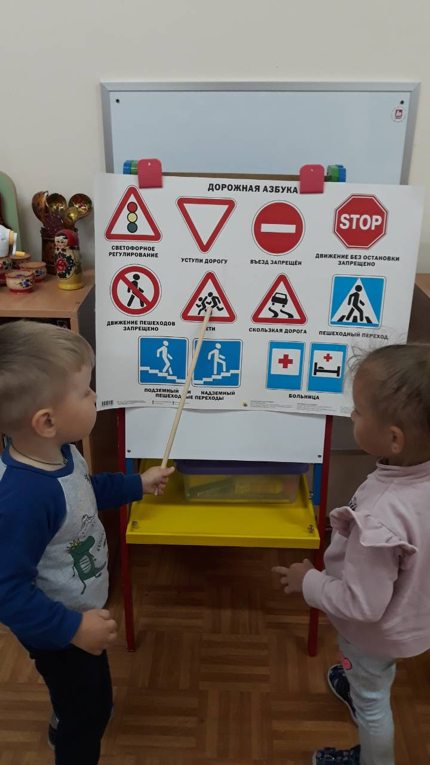
С младшего возраста воспитанники уже знакомятся с правилами дорожного движения

Slide 3
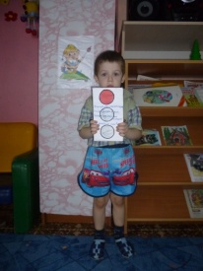
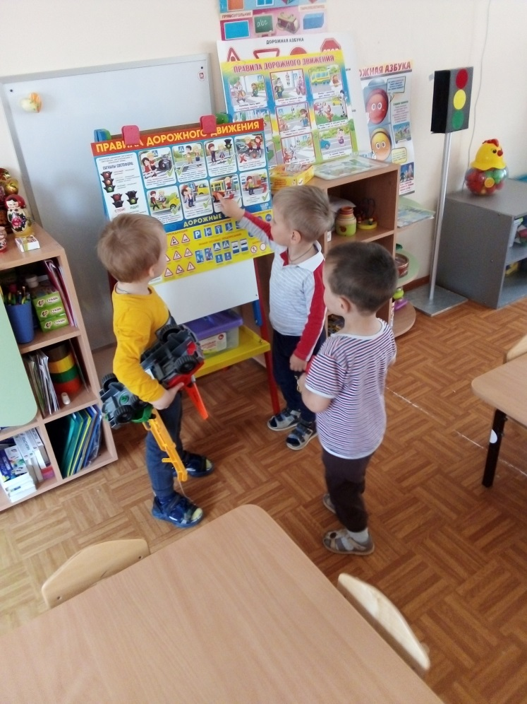
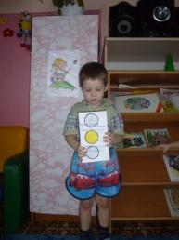
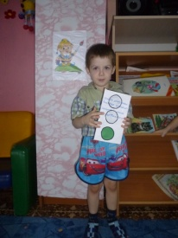
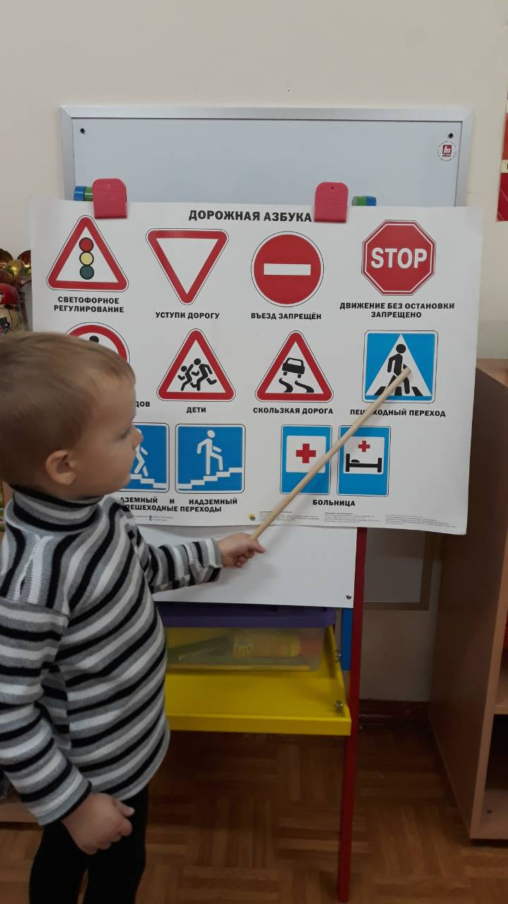

Slide 4
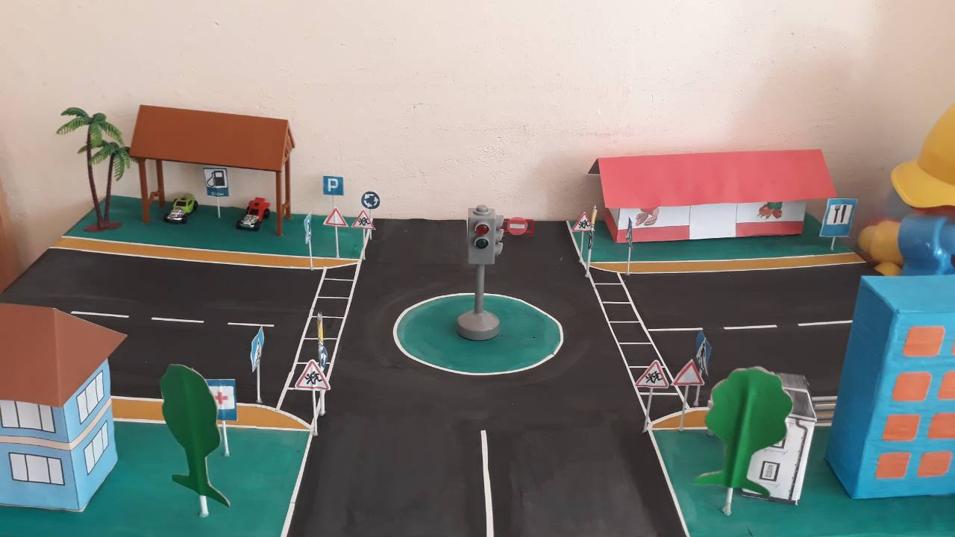
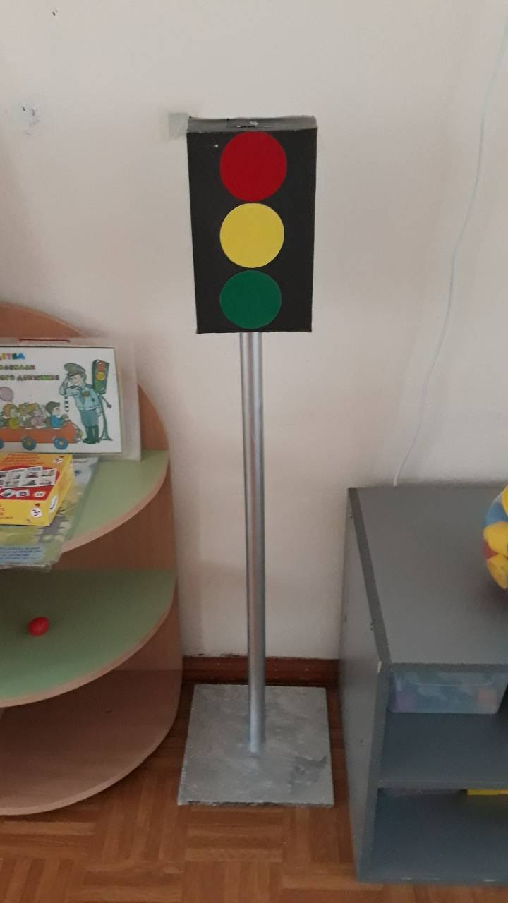
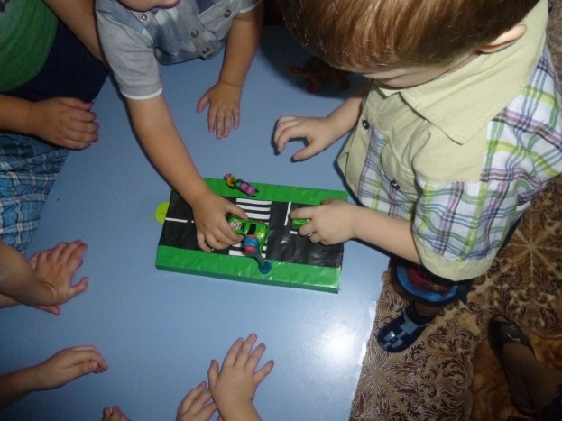
Использование макетов по ПДД, приготовленных родителями, в игровой ситуации
Разбор аварийной ситуации

Slide 5
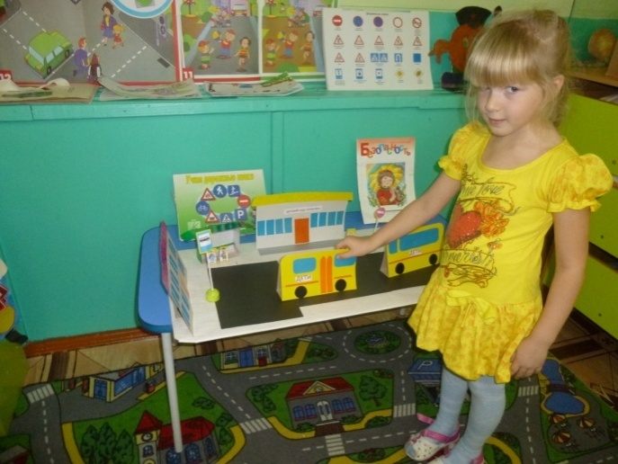
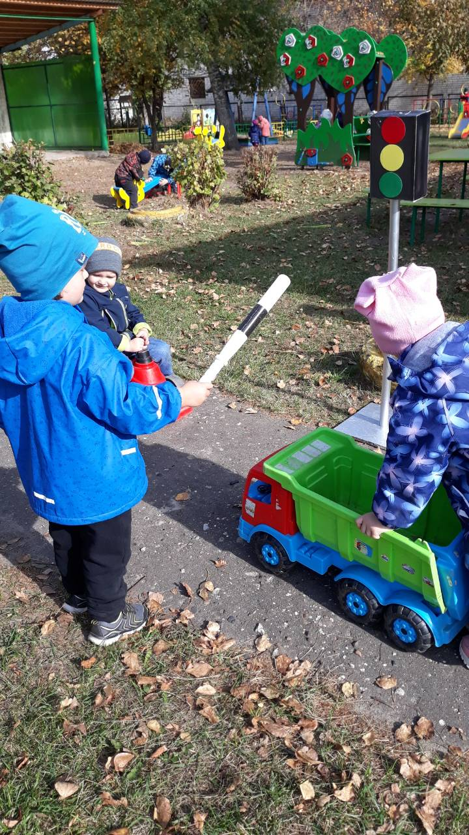
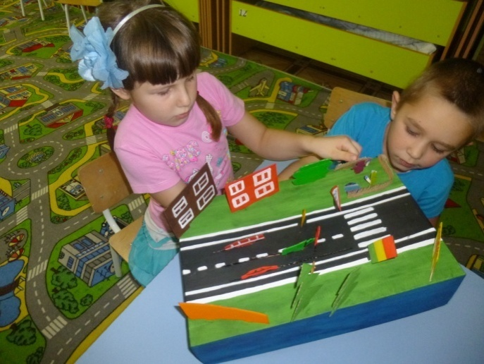
Проживание проблемных ситуаций на дороге с помощью игр, макетов, созданных детьми совместно с родителями и педагогом, помогают хорошо усвоить правила дорожного движения

Slide 6
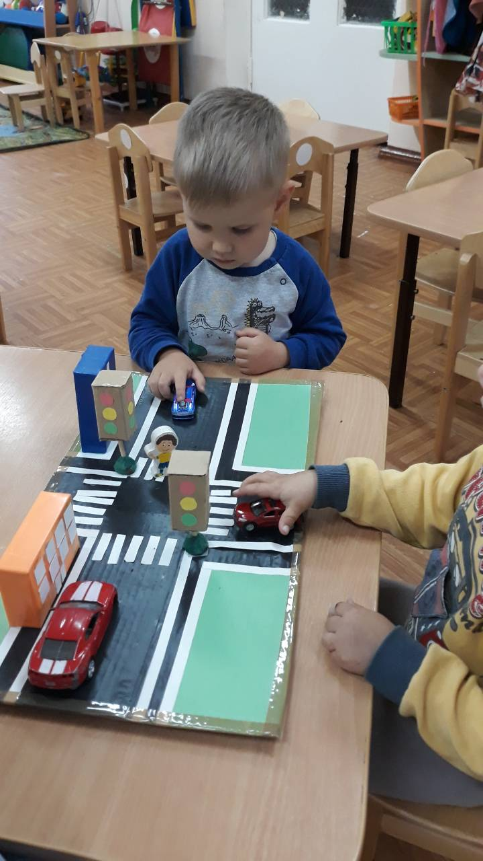
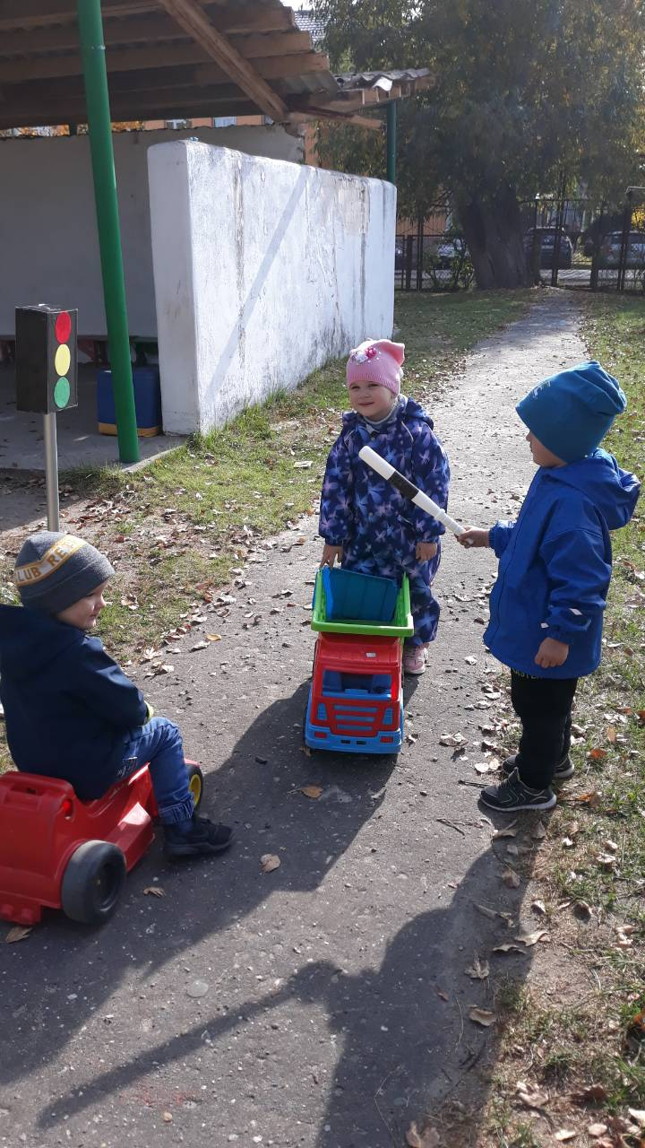
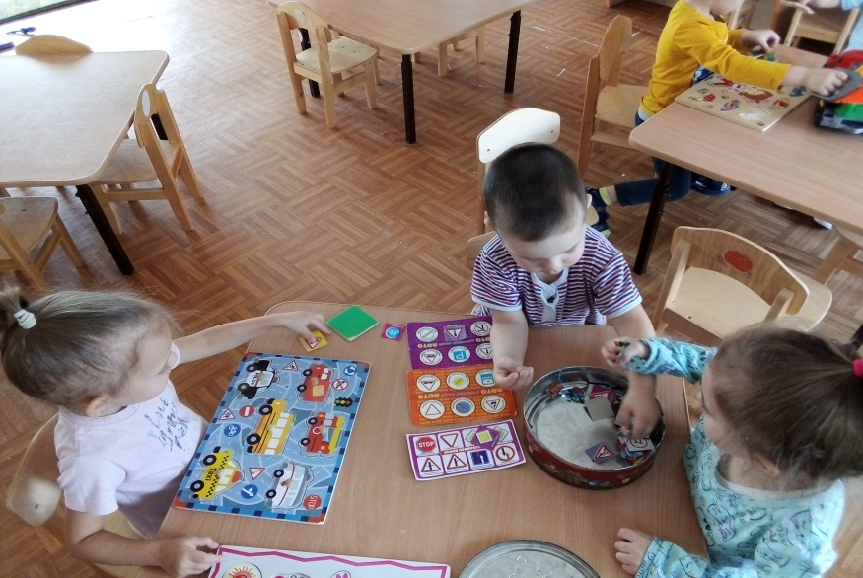
Применяют полученные знания в развлечении «Мы знаем ПДД», играх, содержащих правила дорожного движения

Slide 7
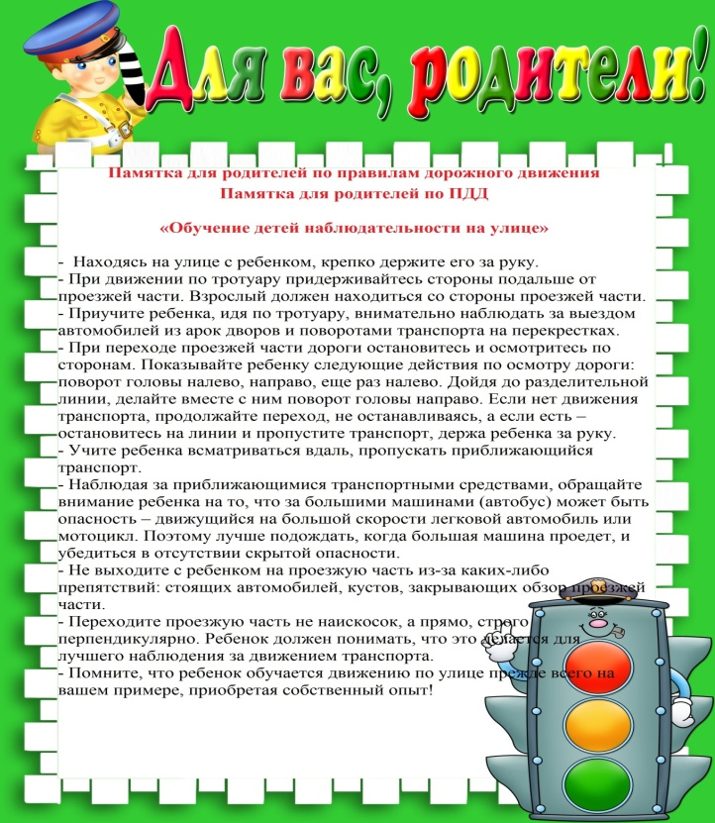
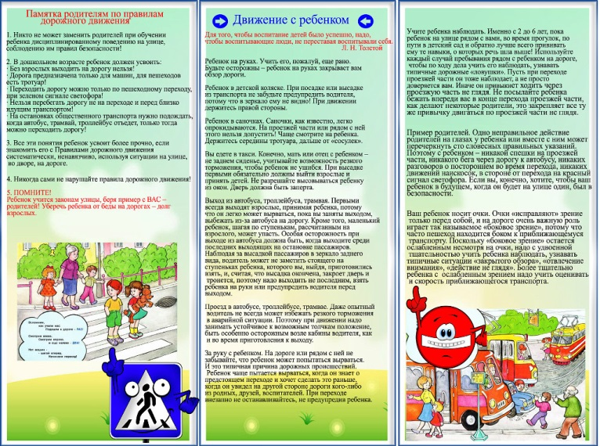
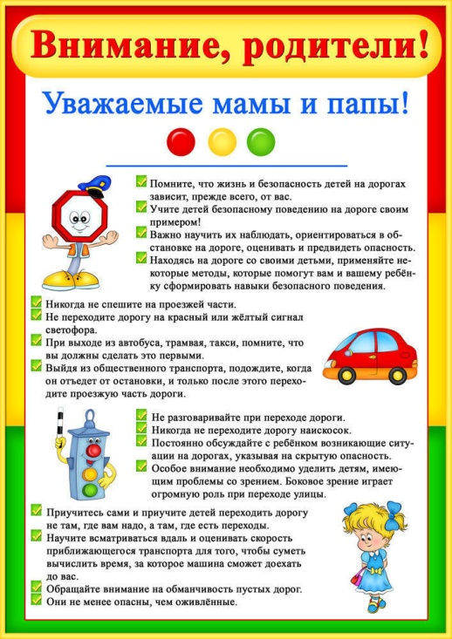
Консультации и памятки для родителей

Slide 8
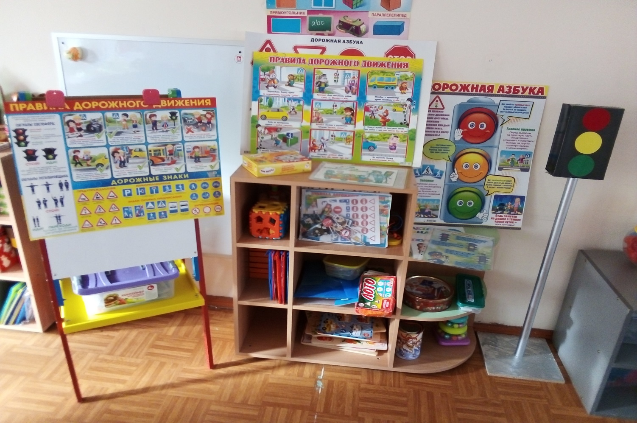
Уголок по ПДД

